Slide 1
Формирование у ребёнка представления о здоровье человека средствами двигательной активности.
Проектная деятельность
«Движение + движение = формула здоровья»
Автор:
Е.Ю.Пятова

Slide 2
Актуальность
Движение
Физиологи считают движение врожденной, жизненно необходимой потребностью человека.
Гигиенисты и врачи утверждают: без движений ребенок не может вырасти здоровым.
По мнению психологов: маленький ребенок — деятель! И деятельность его выражается прежде всего в движениях. Движения — важное средство воспитания.

Slide 3
Необходимость создания проекта заключается в том, что физическое развитие детей направлено на двигательную активность, на развитие таких физических качеств, как координация и гибкость, способствующих правильному формированию опорно-двигательной системы организма, развитию координации движений, крупной и мелкой моторики обеих рук, а также на выполнение основных движений (ходьба, бег, мягкие прыжки),на формирование начальных представлений о некоторых видах спорта, овладение подвижными играми с правилами, на становление целенаправленности и саморегуляции в двигательной сфере, становление ценностей здорового образа жизни, овладение его элементарными нормами и правилами (в питании, двигательном режиме, закаливании, при формировании полезных привычек) .
В период от трех до семи лет ребенок интенсивно растет и развивается, движения становятся его потребностью.

Slide 4
Проблема исследования данного проекта вытекает из
- снижения уровня здоровья;
-увеличения количества ослабленных детей, подверженных быстрому утомлению

Slide 5
Пути решения проблемы:
Формировать интерес детей к процессу двигательной деятельности
Создать оптимальные условия для развития и совершенствования основных видов движений, для самостоятельной двигательной деятельности
Разработать рациональный двигательный режим для малышей
Формировать у маленьких детей первоначальные знания о правилах безопасного поведения, о значении физкультуры в жизни человека
Заинтересовать родителей перспективами развития двигательной деятельности детей, вовлечь их в жизнь детского сада

Slide 6
Противоречия
Постановка данной проблемы возникла в результате имеющихся противоречий между:
вовлечением родителей в процесс физического воспитания ребёнка
положительным влиянием двигательной активности на состояние здоровья детей
И

Slide 7
Цель:
Укрепление и сохранение здоровья детей, создание условий для формирования и совершенствования умений и навыков в основных видах движений средствами двигательной активности.

Slide 8
Задачи:
воспитывать интерес у младших дошкольников к физическим упражнениям;
приобщать детей к здоровому образу жизни через удовлетворение их естественных потребностей в движении, познании и общении;
формировать активную позицию взрослых в воспитании здорового ребёнка, способствовать повышению педагогической грамотности в вопросах физического воспитания.
развивать разнообразные виды движений, активность и творчество детей в процессе двигательной деятельности;

Slide 9
Новизна
Реализация данного проекта позволяет исключение отклонений в физическом развитии: нарушений осанки, излишнего веса, задержки в развитии быстроты, ловкости, координации движений; заложить фундамент положительного влияния на здоровье ребенка в младшем дошкольном возрасте; закаляет характер, учит быть ответственным, смелым и сильным не только телом, но и духом.

Slide 10
Предполагаемый результат:
Будут расширены условия для развития и совершенствования основных видов движений, для самостоятельной двигательной деятельности
Увеличится интерес детей к процессу двигательной деятельности и активное их участие в ней
Пополнятся знания родителей о физической культуре и здоровье ребёнка

Slide 11
Участники проекта:
Воспитатель
Родители
Дети

Slide 12
Описание проекта:
Совместная деятельность воспитателя и родителей
Изготовление наглядной информации
Индивидуальные беседы
Устные опросы
Оформление фотовыставки «Играем дома»
Организация спортивных развлечений
Соблюдение режима дня
Прогулки с детьми

Slide 13
Совместная деятельность воспитателя и детей
Знакомство с правилами личной гигиены
Знакомство с различными видами спорта
Утренняя гимнастика
Совместная физкультурная деятельность
Физкультминутки
Пальчиковая гимнастика
Прогулки, подвижные игры на прогулках
Гимнастика после сна
Закаливающие процедуры
Самостоятельная игровая деятельность

Slide 14
Педагогические средства:
- утренняя зарядка,
- бодрящая гимнастика после сна;
- оздоровительная ходьба и упражнения на прогулке;
- физкультурные минутки и динамические паузы;
- дыхательная гимнастика, гимнастика для глаз;
- активный отдых в группе и на прогулке (игры-забавы, подвижные и хороводные игры);
- индивидуальная работа по развитию основных видов движений;
- самостоятельная двигательная активность детей;
- специальная гимнастика для ног по профилактике плоскостопия и нарушений осанки.

Slide 15
Сроки реализации проекта
Этапы проекта | Содержание проекта | Сроки выполнения
Подготовительный | Изучение литературы по теме проекта; анкетирование родителей; устный опрос родителей «В какие подвижные игры вы играете с ребенком дома?»; составление плана реализации проекта. | 2016г.
Практический | Реализация основных видов деятельности по направлению проекта. | 2016г.
Аналитический | Сбор и обработка методических и практических материалов; анализ деятельности; обобщение результатов - соотнесение прогнозируемых и достигнутых результатов; создание презентации. | 2016г.

Slide 16
Рабочий план реализации проекта
Дата | Тема | Содержание работы | Участники
1-2 марта |  | Составление плана реализации проекта. Диагностико – аналитическая деятельность. Устный опрос «В какие подвижные игры вы играете с ребенком дома?» | Воспитатель Родители
2 марта | Групповая, подгрупповая деятельность | Беседа с детьми «Что такое движение?» | Воспитатель Дети
2,3 марта | Непосредственно-образовательная деятельность | Речевое развитие. Тема: «Звуки «т», «п», «к»». Цель:закрепление произношение звуков в словах и фразовой речи, учить отчетливо произносить звукоподражание с данными звуками. Подвижная игра «Цыплята и котята», «Поезд» Физическое развитие. Тема:«Путешествие в лес». Цель:Упражнять в ходьбе и беге с остановкой по сигналу, сохранять устойчивое положение при ходьбе на повышенной опоре, упражнять в прыжках в длину с места. Подвижная игра «Найди свой цвет» | Воспитатель Дети
4 марта | Спортивное развлечение | Тема: «Заигрыш» Цель: познакомить с народными играми, изучить подвижные игры с правилами, развивать физические качества, такие как координация и гибкость | Воспитатель Дети

Slide 17
Рабочий план реализации проекта
Дата | Тема | Содержание работы | Участники
1-11 марта | Подвижные игры со стишками и песенками | а) «Едем-едем»; б) «Зайка»; в) «Ножки и ладошки»; г) «Самолеты»; д) «Дождик». | Воспитатель Дети
1-11 марта | Свободная двигательная деятельность | Игры в центре активности Ритмичные занятия под музыку Свободная деятельность в игровых ситуациях | Воспитатель Дети
1-11 марта | Гимнастика | Утренняя гимнастика Гимнастика после сна Закаливающие процедуры Пальчиковая гимнастика | Воспитатель Дети
9 марта | Фотоколлаж | Создание фотоколлажа «Движение-это здоровье» | Воспитатель Родители
10 марта | Консультация | Консультация для родителей «Семейное воспитание по развитию двигательной активности детей». | Воспитатель Родители
11 марта | Диагностика | Диагностика детей с целью выявления достигнутых результатов, их анализ для последующей работы. | Воспитатель Дети

Slide 18
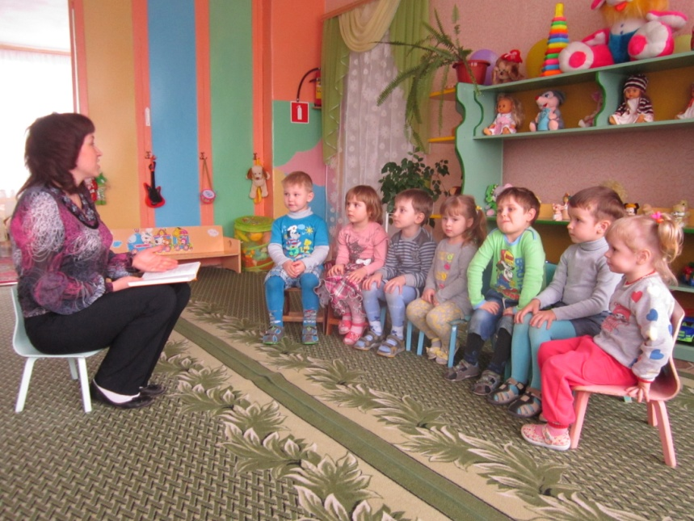
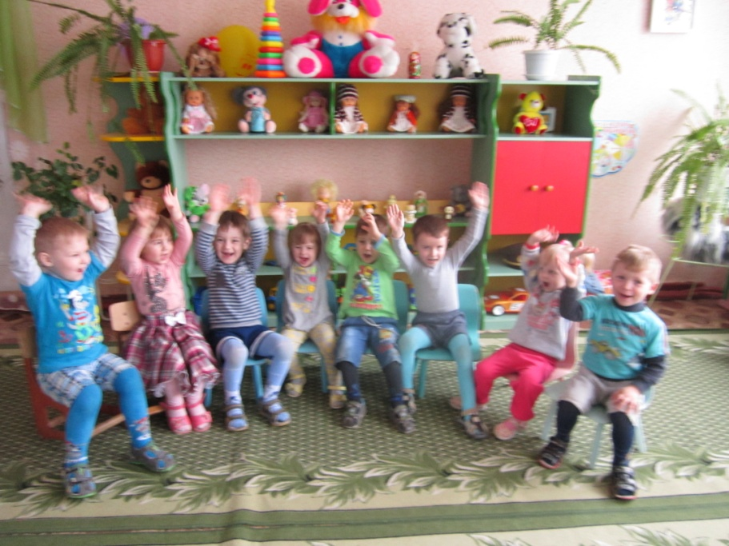
Результаты реализации проекта
Беседа с детьми «Что такое движение?»

Slide 19
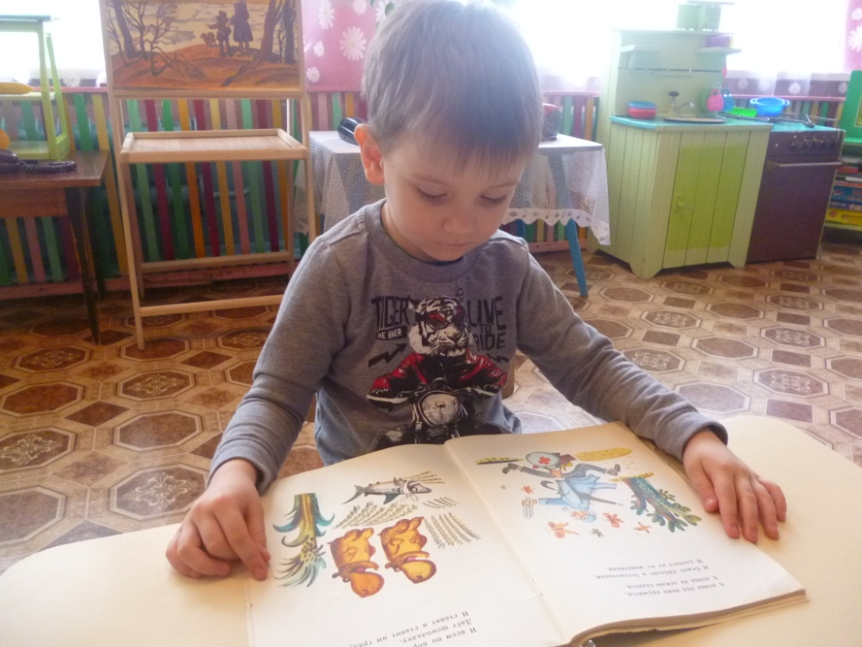
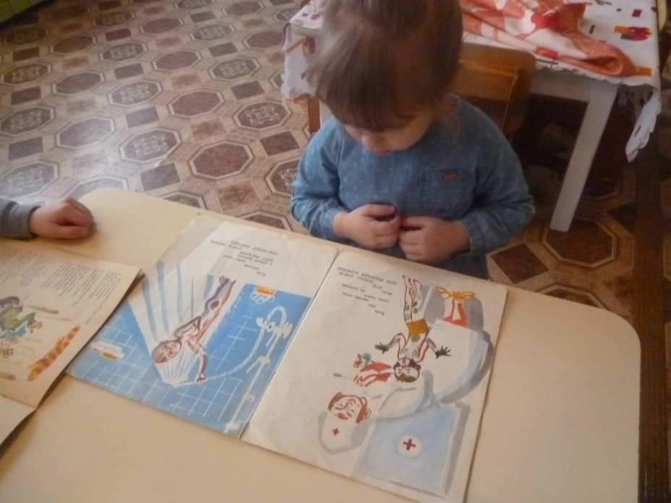
Знакомство с литературой по теме «Здоровье»

Slide 20
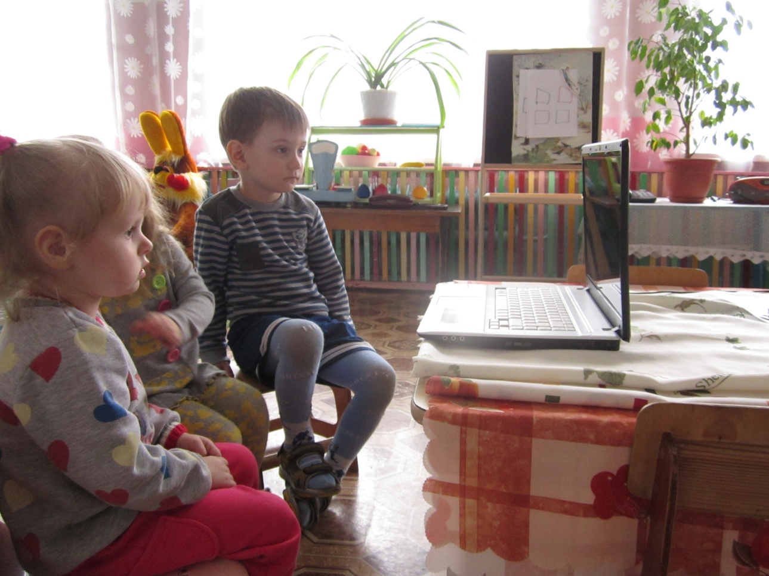
Просмотр фото и видеоматериалов «Виды спорта»

Slide 21
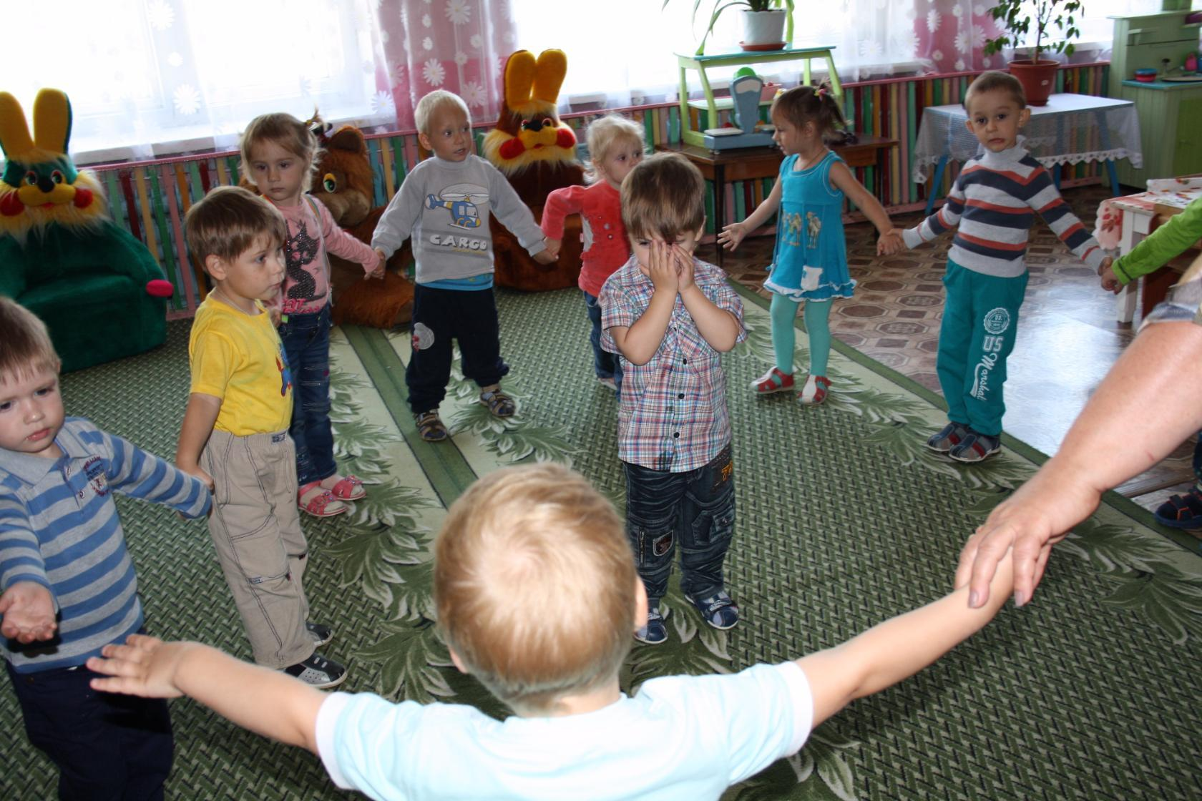
Спортивное развлечение «Заигрыш»

Slide 22
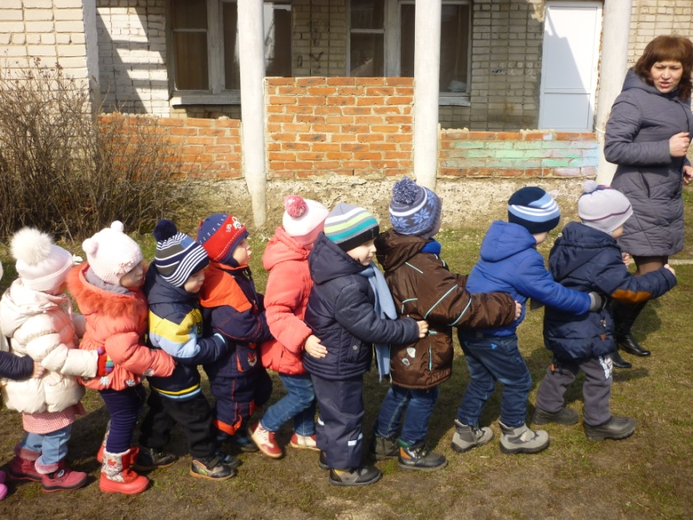
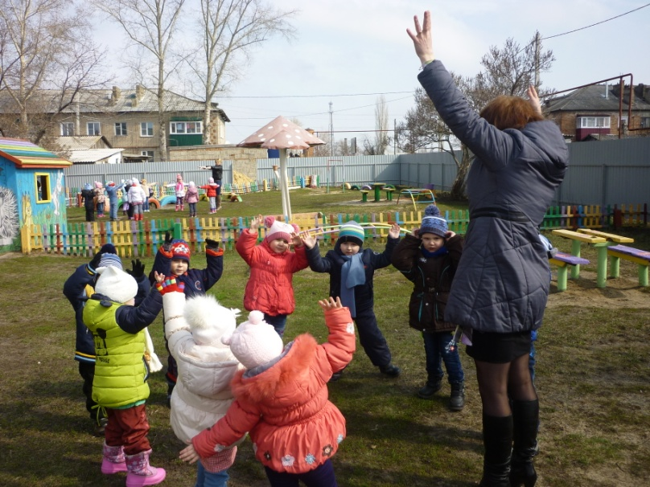
Подвижные игры на прогулке

Slide 23
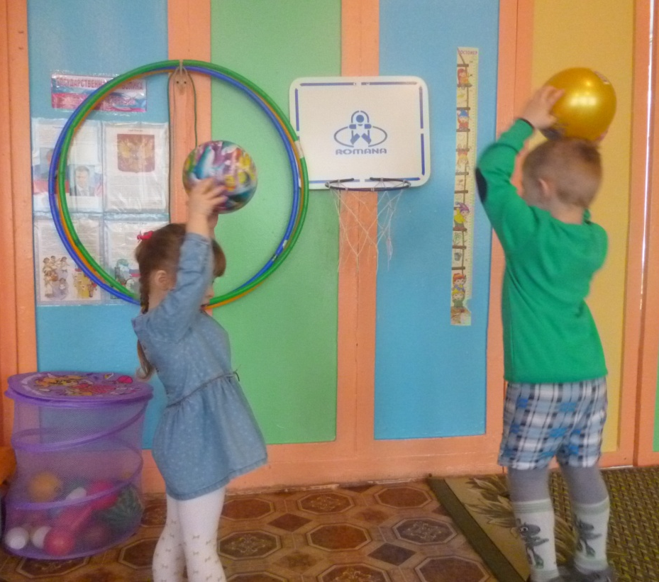
Свободная двигательная деятельность (В центре двигательной активности, под ритмичную детскую музыку)

Slide 24
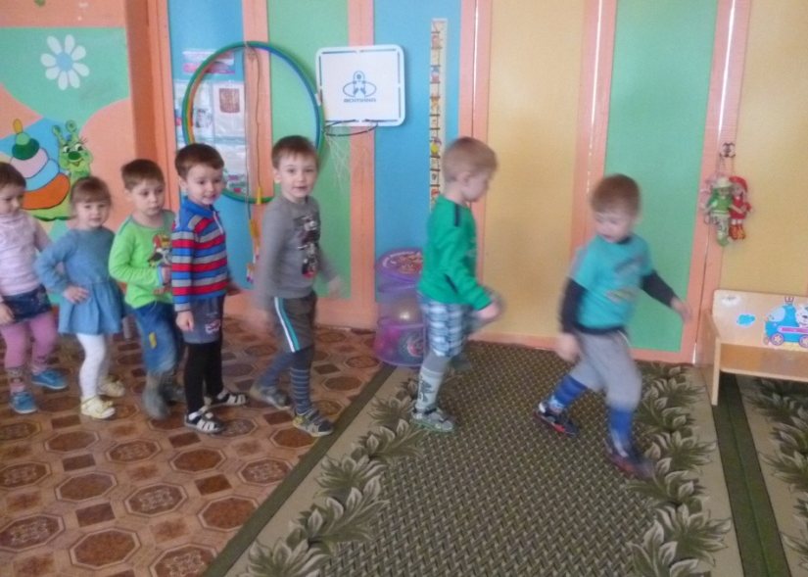
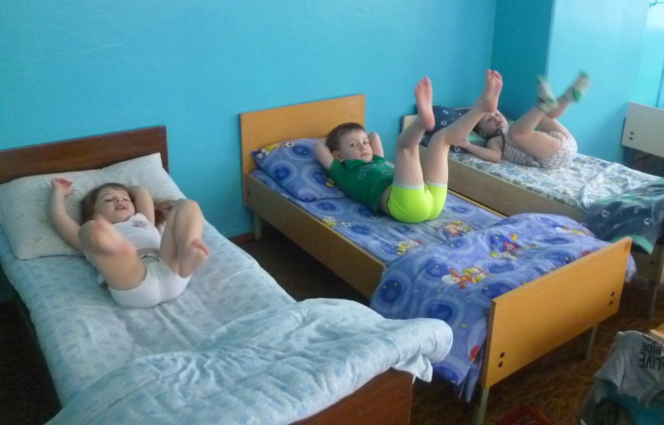
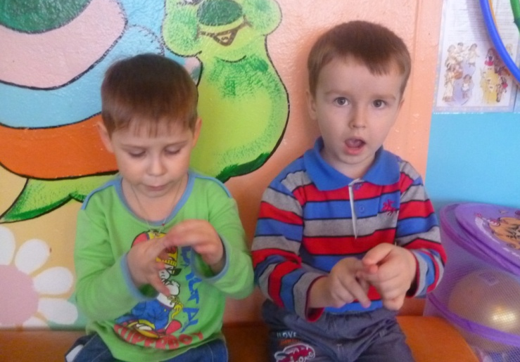
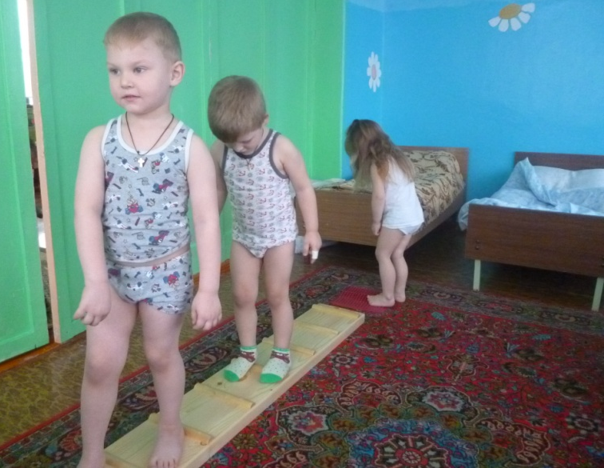
Гимнастика:
Утренняя
После дневного сна
пальчиковая

Slide 25
Создание с родителями фотоколлажа «Движени+движение=здоровье»
Чернов Матвей на спортплощадке | Клемешов Вова на прогулке | Глуховская Настя играет в прятки | Усков Никита соблюдает правила личной гигиены
Серкина Саша и водные процедуры | Пятов Ваня на зимней прогулке | Чернов Дамир играет в футбол | Трунов Артем на зимней прогулке

Slide 26
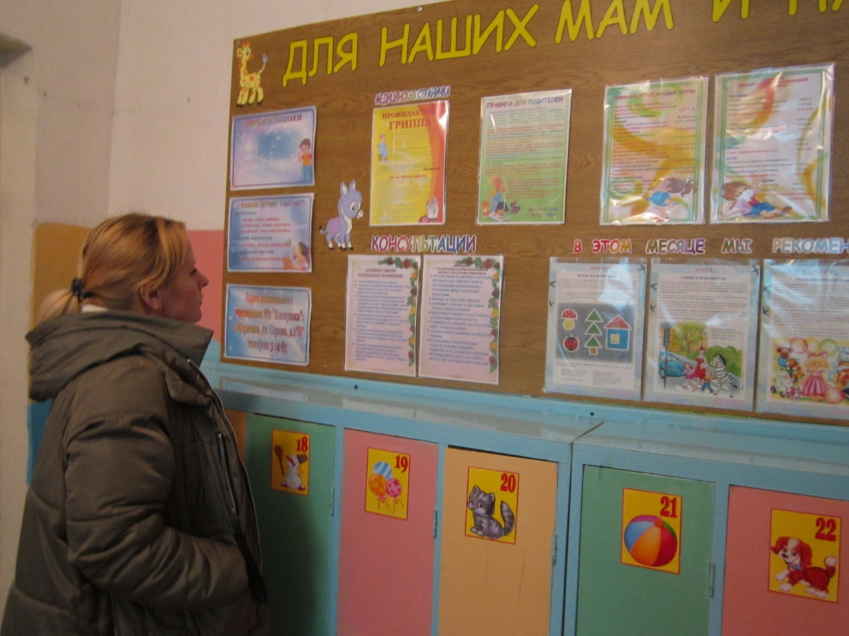
Консультации для родителей по теме проекта

Slide 27
Выводы:
Создавая оптимальные условия для развития и совершенствования основных видов движений, для самостоятельной двигательной деятельности, мы воспитываем интерес у младших дошкольников к физическим упражнениям;
Формируя у маленьких детей первоначальные знания о правилах безопасного поведения, о значении физкультуры в жизни человека, мы приобщаем детей к здоровому образу жизни через удовлетворение их естественных потребностей в движении, познании и общении
Формируя активную позицию взрослых в воспитании здорового ребёнка, способствуя повышению педагогической грамотности в вопросах физического воспитания мы пополняем знания родителей о физической культуре и здоровье ребёнка
Развивая разнообразные виды движений, активность и творчество детей в процессе двигательной деятельности, мы увеличиваем интерес детей к процессу двигательной деятельности и активное их участие в ней

